Slide 1
Open Educational Resources - Qualität
Projekt: LeBiAC 2- I.1c
OER-Kompetenzen in der Lehramtsausbildung

Slide 2
OER – Qualität
Größte Herausforderung
Arbeit mir fremden Materialien
Inhaltliche Korrektheit
Vollständigkeit, ausgewogene Darstellungen
Ist das Material Zielgruppengeeignet?

Slide 3
OER - Herausforderungen
Gemeinsamer Qualitätsstandard
Die erste von Sechs Empfehlungen der Europäischen Union [1]
Identifikation von qualitativ hochwertigen Inhalten
Die zweite von Sechs Empfehlungen der Europäischen Union [1]
Die größte Hürde für Lehrkräfte bei der Nutzung von OER [2]

Slide 4
Klassifikation der OER -Typen
Einzelautoren vs. Autorgruppen
Nutzer vs. Institutionell generiert

Slide 5
Klassifikation OER Portale
Auf institutionell erstellte OERs fokussierte Portale (OOP)
Zumeist von Experten generiert
Hohe Qualität, ähnlicher Stil
Qualitätssicherung durch komplexe Evaluierung und Qualitätsstandards

Slide 6
Beispiel OOP
Bietet viele interaktive Simulationen sowie eine Vielzahl an, von Lehrkräften eingereichte Lektionen
Gestaltungsprinzipien und einheitliche Lizenz
Professionelle Autoren
Quelle: phet.colorado.edu, Screenshot vom 31.08.2020

Slide 7
Klassifikation OER Portale
Auf institutionell erstellte OERs fokussierte Portale (OOP)
Zumeist von Experten generiert
Hohe Qualität, ähnlicher Stil
Qualitätssicherung durch komplexe Evaluierung und Qualitätsstandards
Auf Nutzer generierte OERs fokussierte Portale (UOP)
Unterschiedliche Stile, Große Qualitative Unterschiede

Slide 8
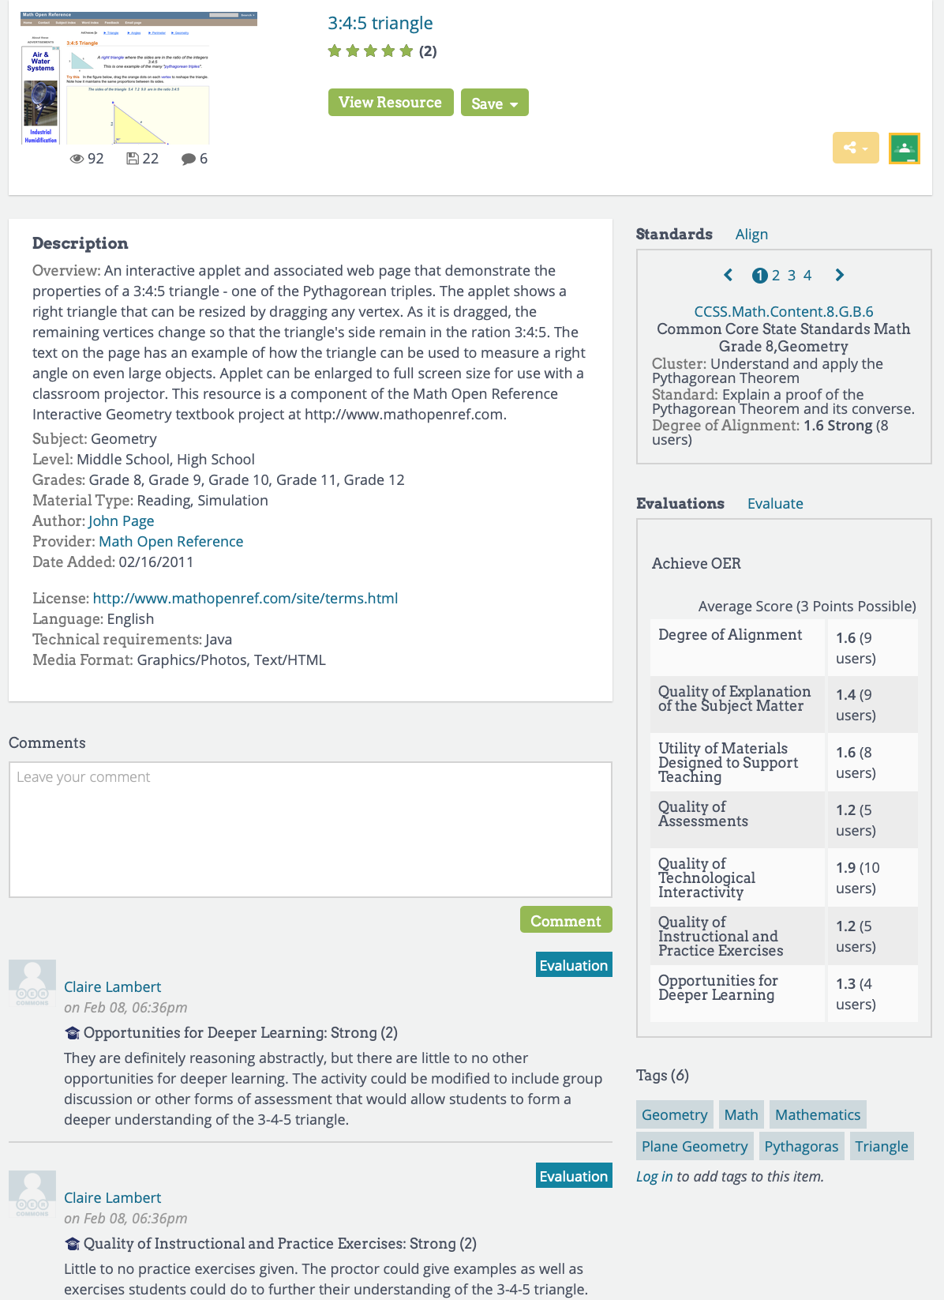
Beispiel UOP
Repository, beeinhaltet eine Vielzahl unterschiedlichster OER
OER können von jedem registrierten Nutzer übermittelt werden
Das Portal mit dem komplexesten Bewertungssystem
Sterne, Kommentare und Tags
Komplexes Evaluationssystem
Quelle: oercommons.org, Screenshot vom 31.08.2020

Slide 9
3 Klassen von Qualitätsansätzen
Generische Qualitätsansätze
ISO 9000: 2000 Standard Standardisierte Metadaten
Spezifische Qualitätsansätze
QAA Framework ConsortiumforExcellence in Higher Education Expertenbewertungen
Spezifische Qualitätinstrumente
Bewertungen (Sterne, Likes u.ä.) Vorab-Bewertungen Kommentare
Professionelle Bewertungen, Qualitätsmanagment
Nutzerbewertung
$⇒$ zumeist bei OOP
$⇒$ zumeist bei UOP

Slide 10
Probleme
Auf institutionell erstellte OERs fokussierte Portale (OOP) bieten zumeist qualitativ hochwertige Materialien, diese Art der Bereitstellung ist jedoch kostenintensiv und steht nicht ganz im Einklang mit dem OER-Grundgedanken.
Auf Nutzer generierte OERs fokussierte Portale (UOP) bieten nur wenige qualitativ hochwertige Materialien, die Qualität kann nur mit einfachen Qualitätsinstrumenten überwacht werden.

Slide 11
WE NEED YOUR HELP!
[3]

Slide 12
Qualitätsmodell
Erstellung eines Qualitätsmodells
Evaluation WER WAS WIE bewerten darf aus Nutzersicht
Hierzu wird euer Feedback benötigt
Bearbeitet die Umfrage im Lernraum
Vielen Dank !

Slide 13
Quellen
[1] Jan Pawlowski Anthony F. Camilleri, Ulf Daniel Ehlers. State of the art review of quality issues related to open educational resources (oer).Publications Office of the European Union, 52, 2014.
[2] K.I. Clements and J.M. Pawlowski. User oriented quality for oer: understandingteachers’ views on reuse, quality, and trust. Journal of Computer Assisted Learning,28(1):4–14, 2011.
[3] https://www.kisscc0.com/clipart/index-finger-little-finger-gfycat-computer-icons-g-nnygvk/ (CC0) Autor: unbekannt

Slide 14
Gemeinsam verschieden sein in einer digitalen Welt – Lehrerbildung an der RWTH
„Gemeinsam verschieden sein in einer digitalen Welt – Lehrerbildung an der RWTH Aachen (LeBiAC)“ wird im Rahmen der gemeinsamen „Qualitätsoffensive Lehrerbildung“ von Bund und Ländern aus Mitteln des Bundesministeriums für Bildung und Forschung unter dem Förderkennzeichen 01JA1813 gefördert.
Kontakt:
Alexandra Kwiecien
Mail: lebiac@matha.rwth-aachen.de
Web: http://www.lebiac.rwth-aachen.de
Projektleitung:
Univ-Prof-Dr-rer-nat.
Aloys Krieg
Prorektor für Lehre
„Gemeinsam verschieden sein in einer digitalen Welt – Lehrerbildung an der RWTH Aachen (LeBiAC)“ wird im Rahmen der gemeinsamen „Qualitätsoffensive Lehrerbildung“ von Bund und Ländern aus Mitteln des Bundesministeriums für Bildung und Forschung unter dem Förderkennzeichen 01JA1813 gefördert.

Slide 15
Dieses Werk ist ursprünglich erstellt von MINT-L-OER-amt, Lubna Ali & René Röpke.
Aktualisiert von LeBiAC, Lubna Ali. Es ist lizenziert unter einer Creative Commons Namensnennung - Weitergabe unter gleichen Bedingungen 4.0 International Lizenz. Davon ausgenommen sind das Logo der RWTH Aachen University, das Logo des Bundesministeriums für Bildung und Forschung und LeBiAC Logo.

